Slide 1

基于提示词工程的LLM推理技术介绍
汇报人 周昱辙
2024-07-18

Slide 2
内容
一般方法
Chain of Thought
Self Consistency
基于任务分解的方法
Decomposed Prompting
Abstraction of Thought
Buffer of thought
Others
基于搜索的多步推理的方法
Tree of Thought
Q*
MCT Self-Refine

Slide 3
内容
一般方法
Chain of Thought
Self Consistency
基于任务分解的方法
Decomposed Prompting
Abstraction of Thought
Buffer of thought
Others
基于搜索的多步推理的方法
Tree of Thought
Q*
MCT Self-Refine

Slide 4
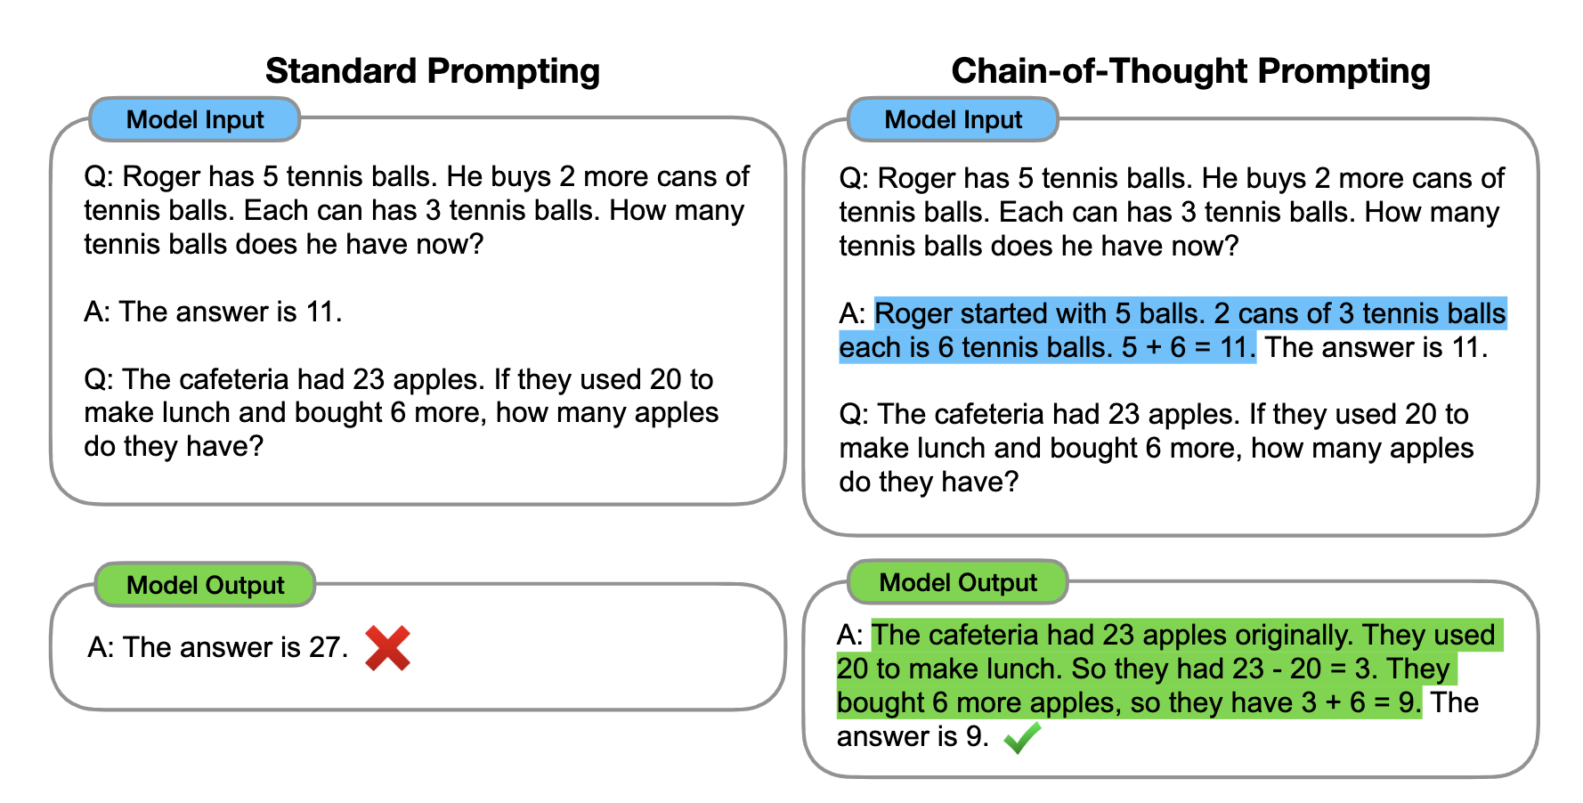
Chain of Thought
CoT是baseline方法
优势：简单、通用、调用少

Slide 5
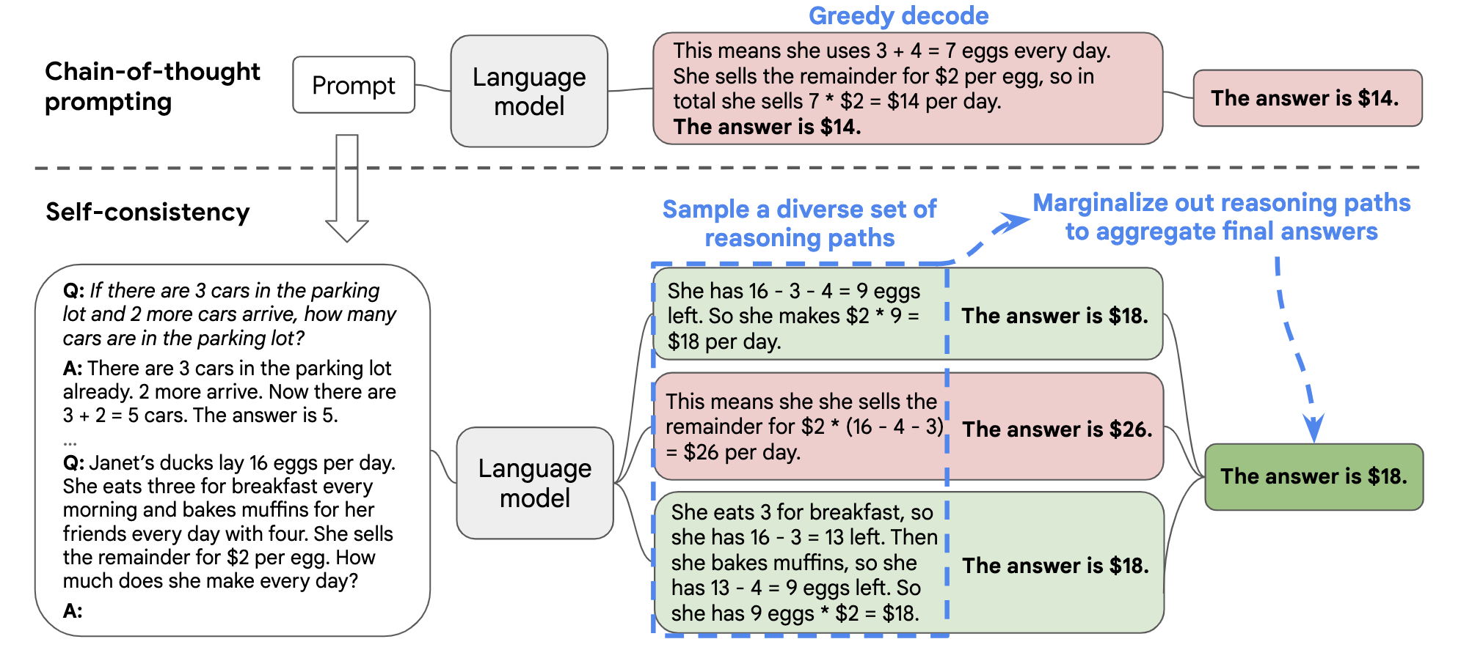
Self Consistency
多次调用CoT，对最后的结果进行集成

Slide 6
内容
一般方法
Chain of Thought
Self Consistency
基于任务分解的方法
Decomposed Prompting
Abstraction of Thought
Buffer of thought
Others
基于搜索的多步推理的方法
Tree of Thought
Q*
MCT Self-Refine

Slide 7
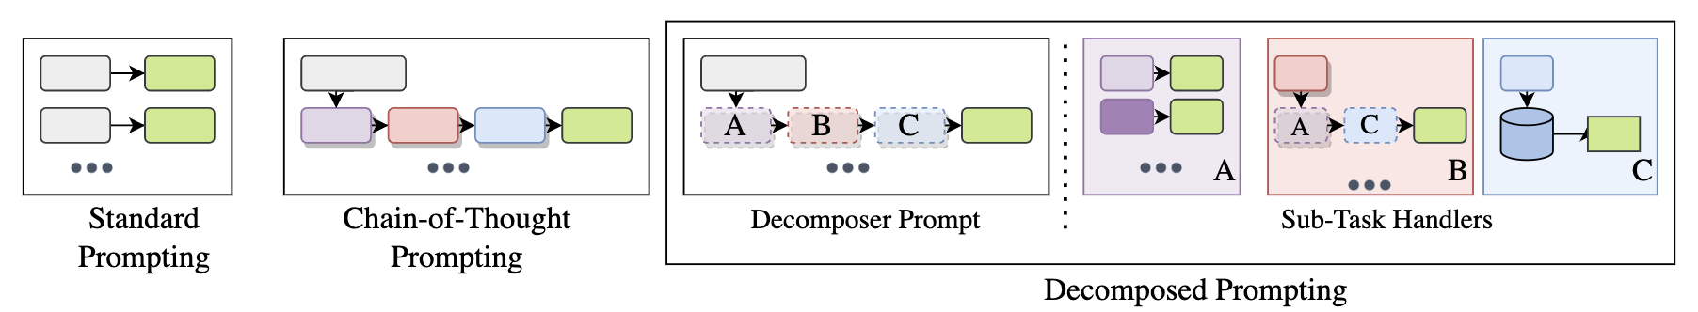
Decomposed Prompting
对任务进行分解
A、B、C：三个子任务
根据子任务设计特定的Prompt进行求解

Slide 8
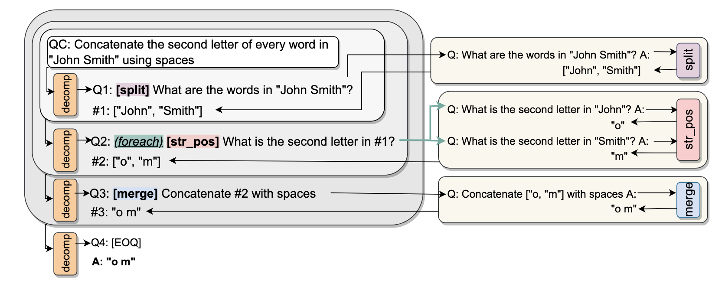
Decomposed Prompting
任务分解的方式需要预先指定
无法解决复杂数学题

Slide 9
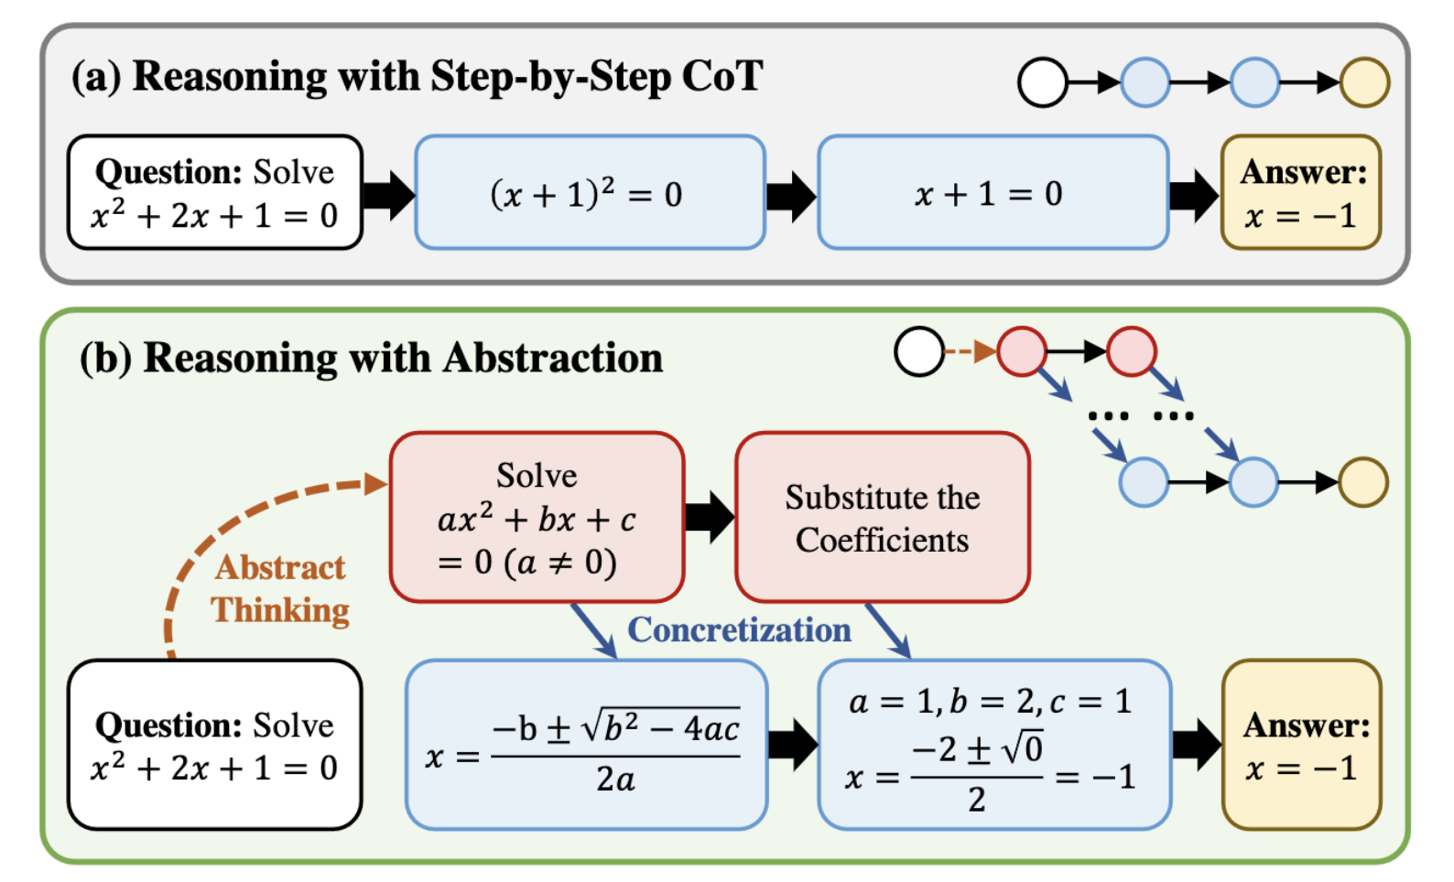
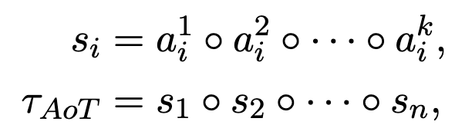
Abstraction of Thought

Slide 10
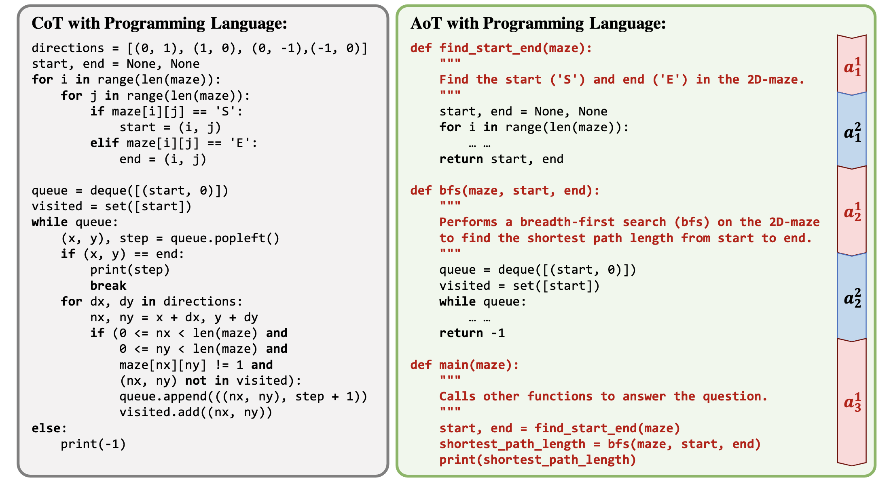
Abstraction of Thought
本质上是任务分解
这种分解更为通用

Slide 11
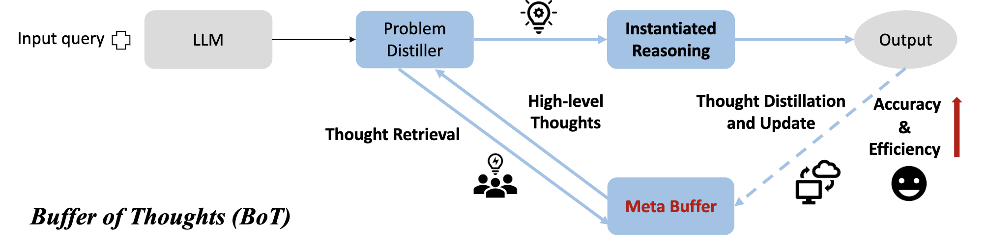
Buffer of Thought
维护一个思维模板库（自然语言），遇到问题时调用模板/生成新的模板

Slide 12
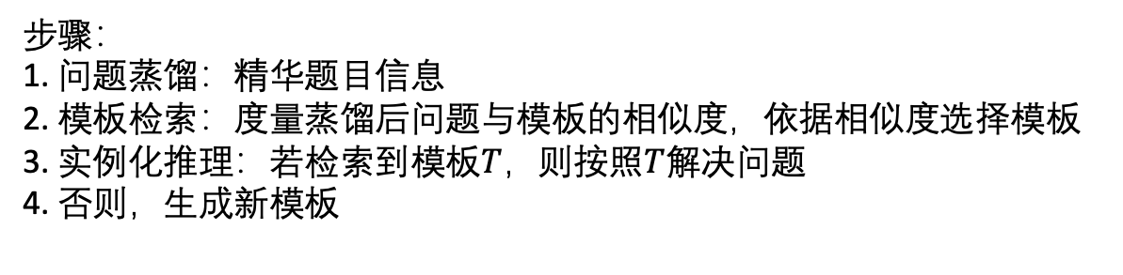
Buffer of Thought
步骤： 1. 问题蒸馏：精华题目信息
2. 模板检索：度量蒸馏后问题与模板的相似度，依据相似度选择模板
3. 实例化推理：若检索到模板$T$，则按照$T$解决问题
4. 否则，生成新模板

Slide 13
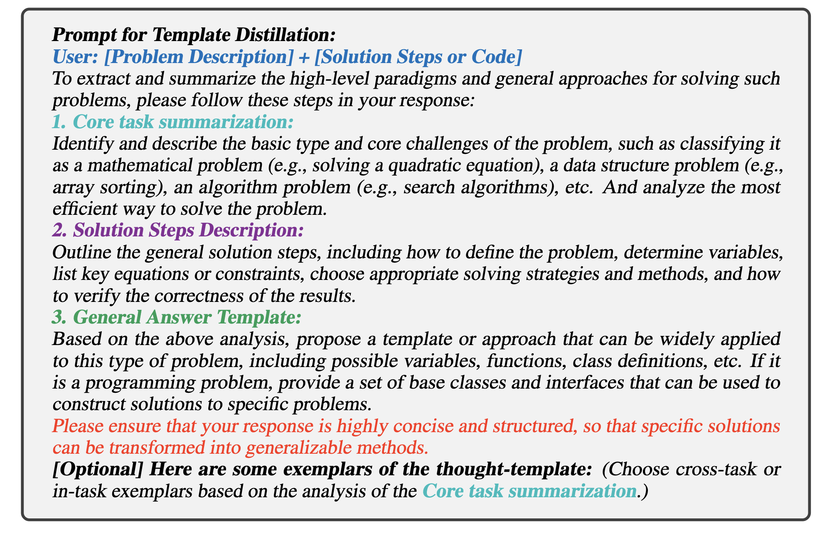
Buffer of Thought

Slide 14
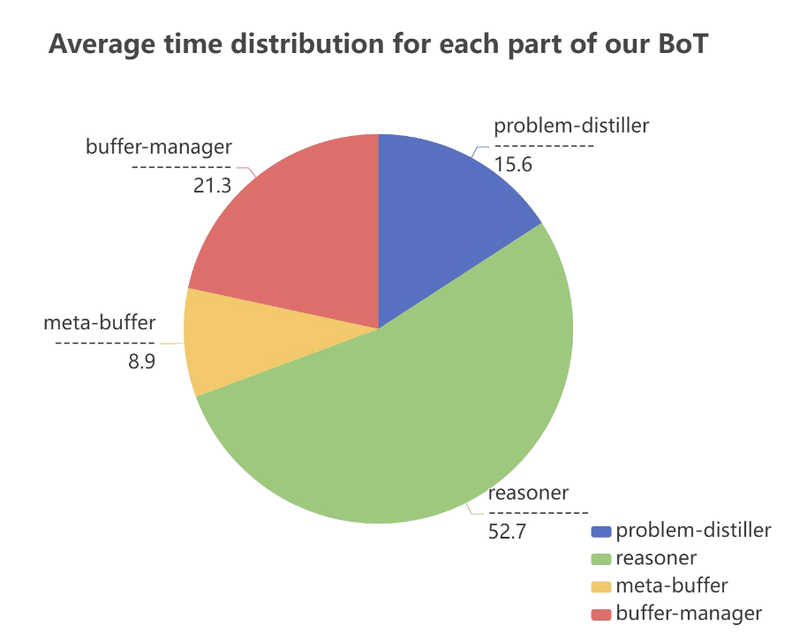
Buffer of Thought
优点：更加通用
对特定任务设计prompt -> 一阶
对任务类型设计prompt -> 二阶
通过提取模板的方式“记忆”解题方法
耗时较短

Slide 15
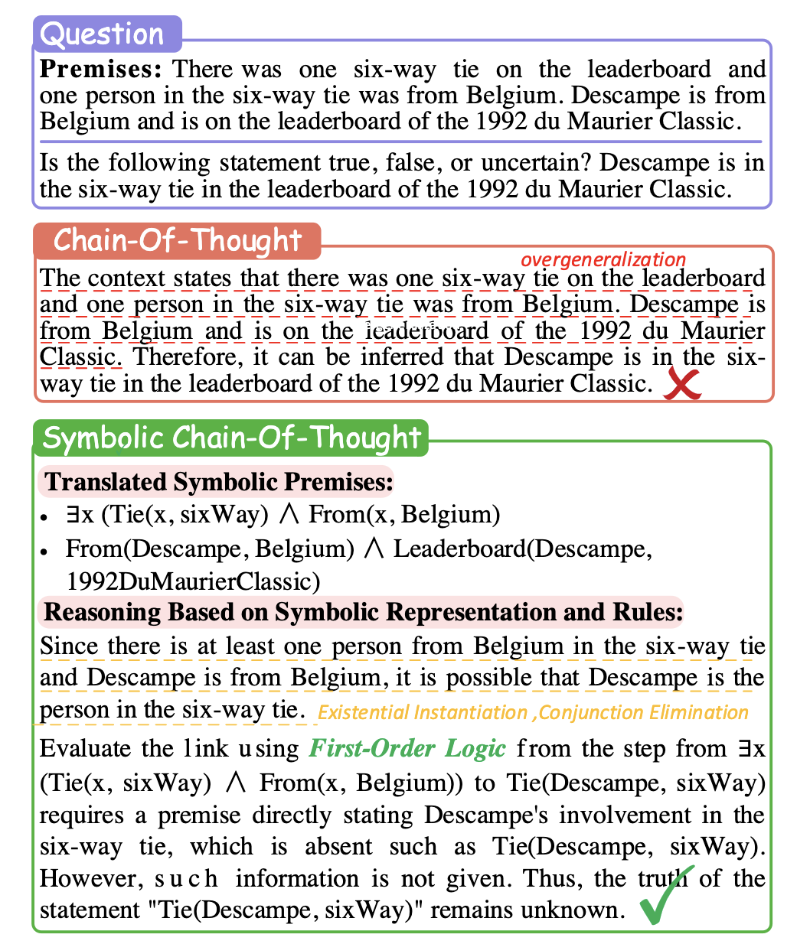
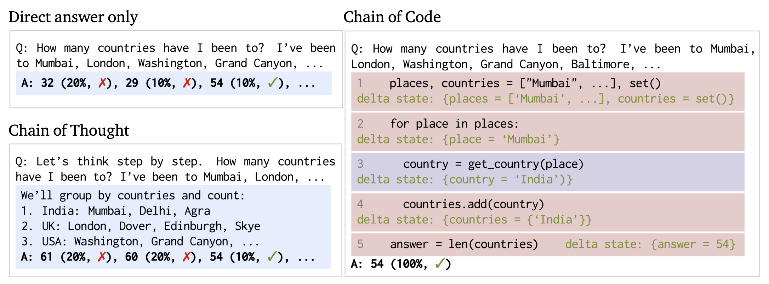
其它方法
Chain of Code
Symbolic Chain of Thought

Slide 16
内容
一般方法
Chain of Thought
Self Consistency
基于任务分解的方法
Decomposed Prompting
Abstraction of Thought
Buffer of thought
Others
基于搜索的多步推理的方法
Tree of Thought
Q*
MCT Self-Refine

Slide 17
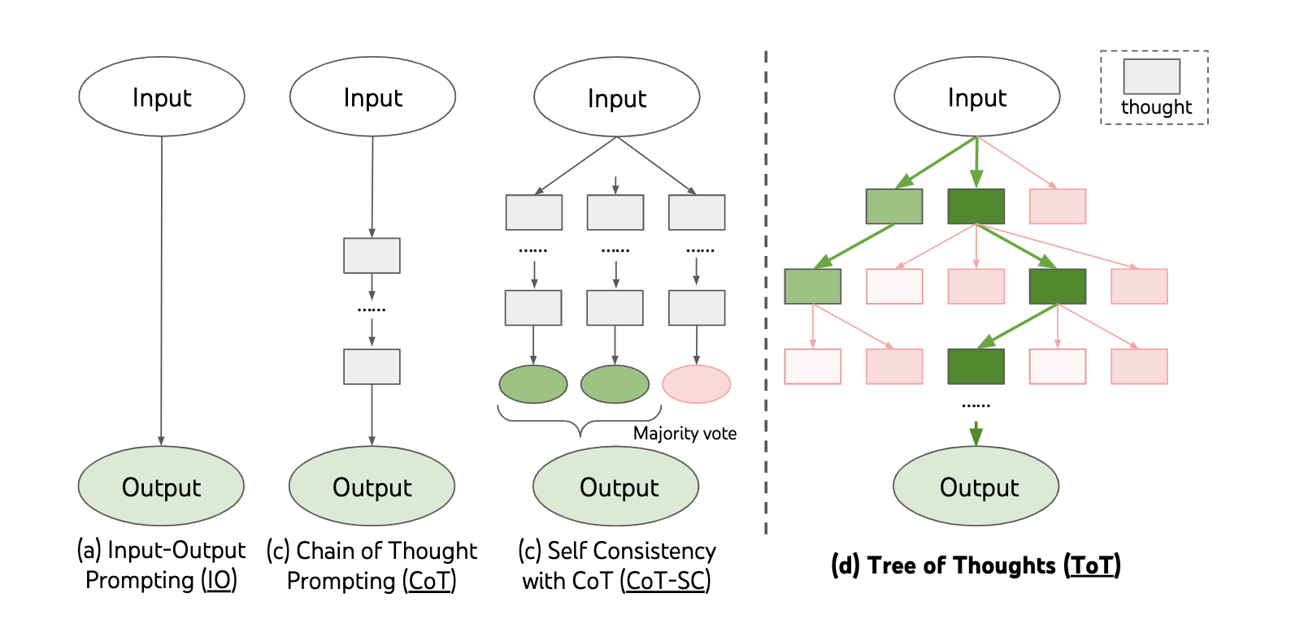
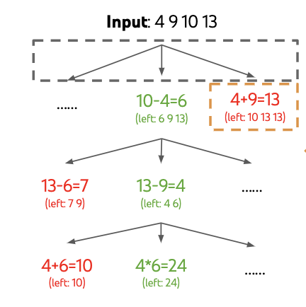
Tree of Thought
CoT：调用LLM一次
ToT：调用LLM多次，每次调用LLM等同于向前证明一步（状态转移）
ToT使用 self evaluation 的方式评估状态
ToT + DFS/BFS/MCTS

Slide 18
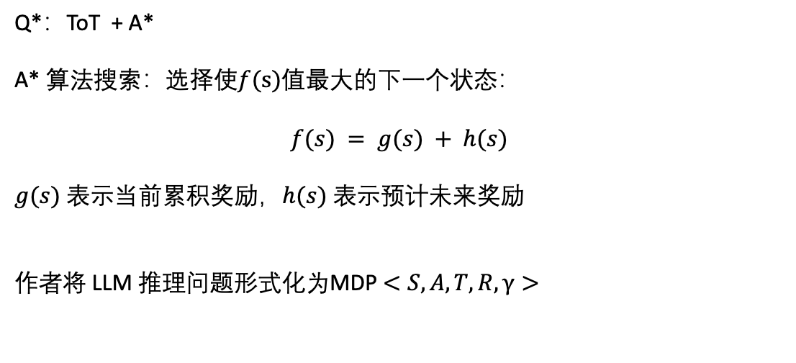
Q*
Q*：ToT + A*
A* 算法搜索：选择使$f(s)$值最大的下一个状态：
$$f(s) = g(s) + h(s)$$
$g(s)$ 表示当前累积奖励，$h(s)$ 表示预计未来奖励
作者将 LLM 推理问题形式化为MDP $<S, A, T, R, γ>$

Slide 19
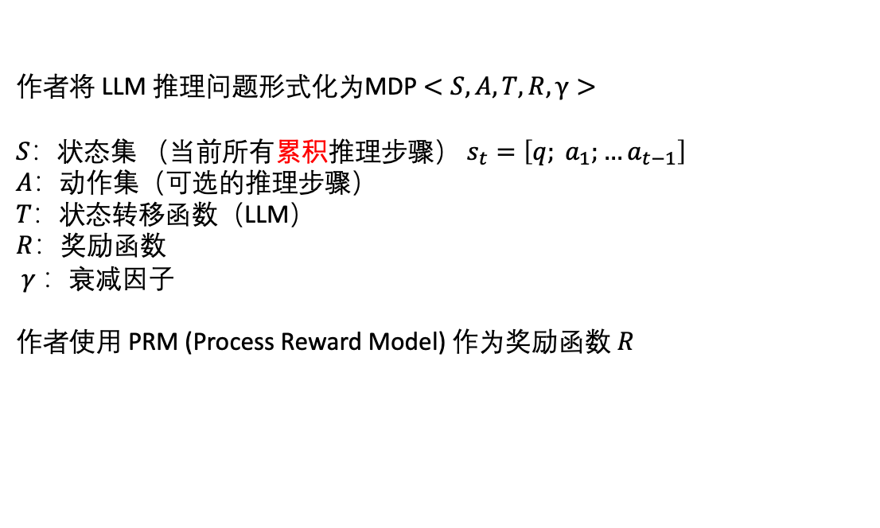
Q*
作者将 LLM 推理问题形式化为MDP $<S, A, T, R, γ>$
$S$：状态集 （当前所有累积推理步骤） $s_{t}=\left[q; a_{1};…a_{t−1}\right]$
$A$：动作集（可选的推理步骤）
$T$：状态转移函数（LLM）
$R$：奖励函数
$γ$ ：衰减因子
作者使用 PRM (Process Reward Model) 作为奖励函数 $R$

Slide 20
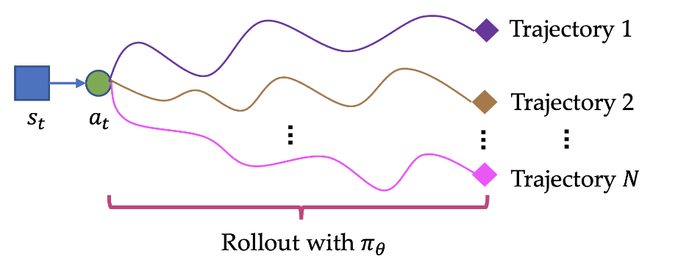
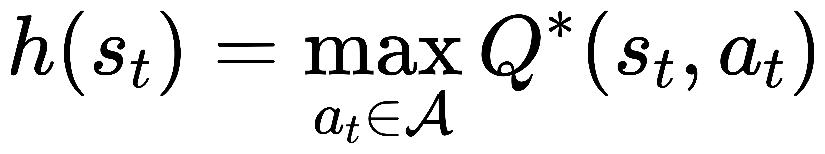
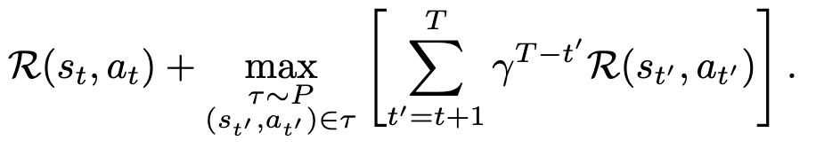
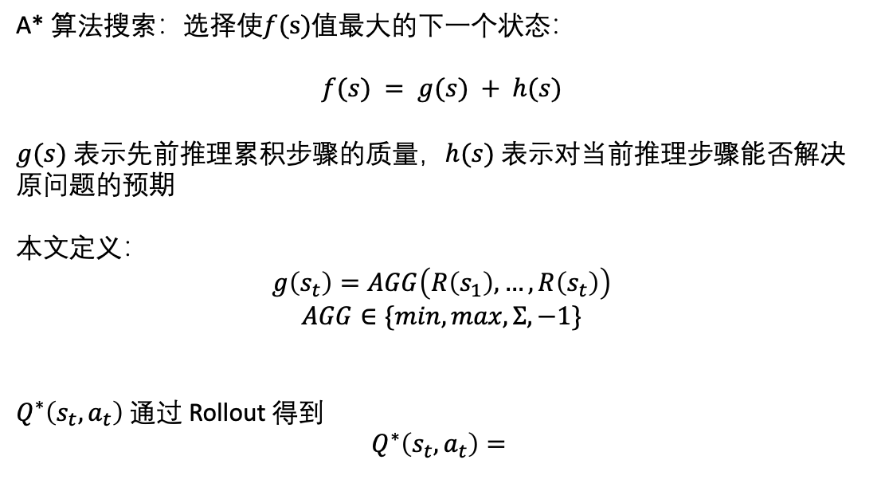
Q*
A* 算法搜索：选择使$f(s)$值最大的下一个状态：
$$f(s) = g(s) + h(s)$$
$g(s)$ 表示先前推理累积步骤的质量，$h(s)$ 表示对当前推理步骤能否解决
原问题的预期
本文定义：
$$g\left(s_{t}\right)=AGG\left(R\left(s_{1}\right), …, R\left(s_{t}\right)\right)$$
$$AGG∈\{min, max,Σ,−1\}$$
$Q^{∗}\left(s_{t}, a_{t}\right)$ 通过 Rollout 得到
$$Q^{∗}\left(s_{t}, a_{t}\right)=$$

Slide 21
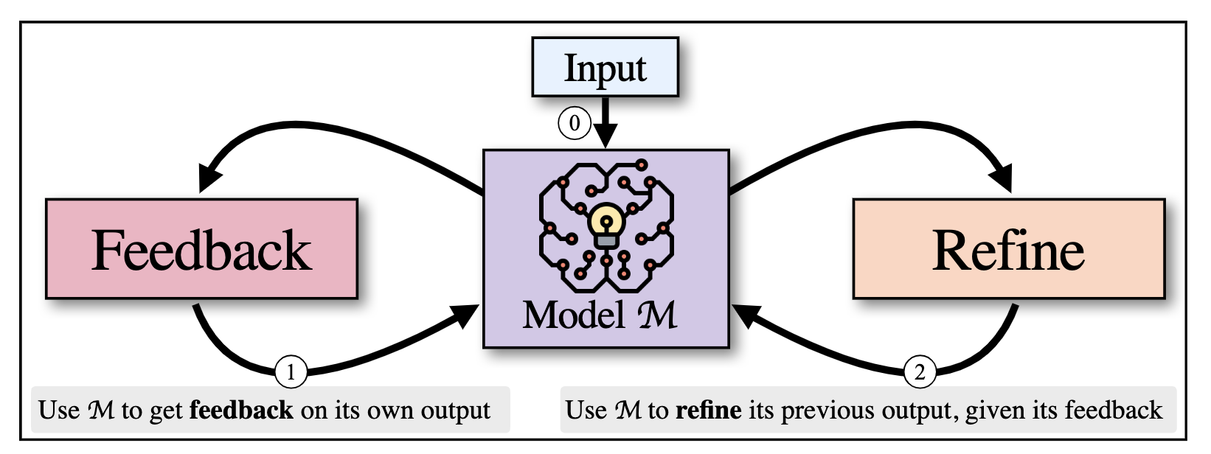
MCT Self-Refine
Self-Refine：让 LLM 修改自己的答案
MCT Self-Refine：MCTS + Self-Refine

Slide 22
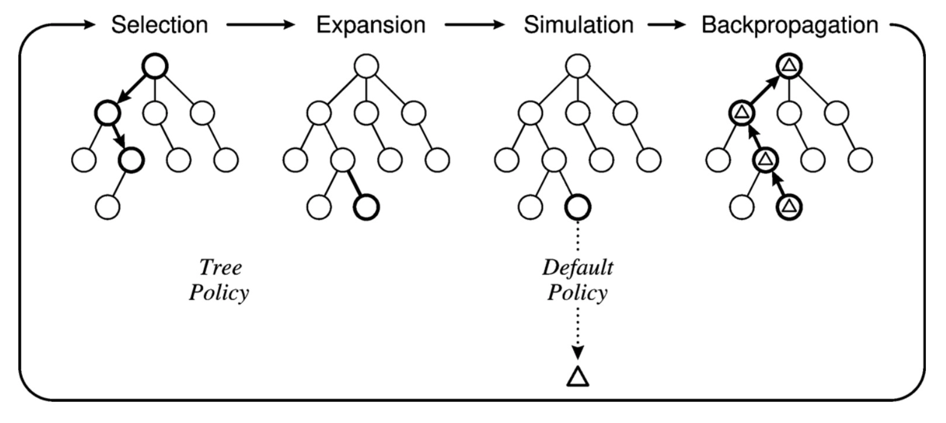
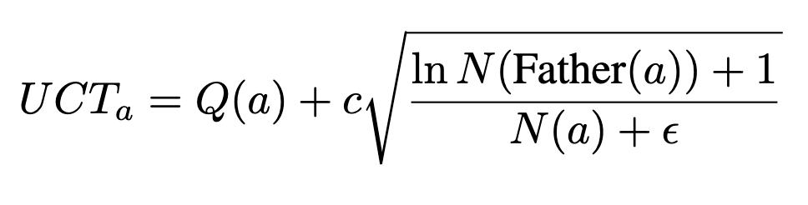
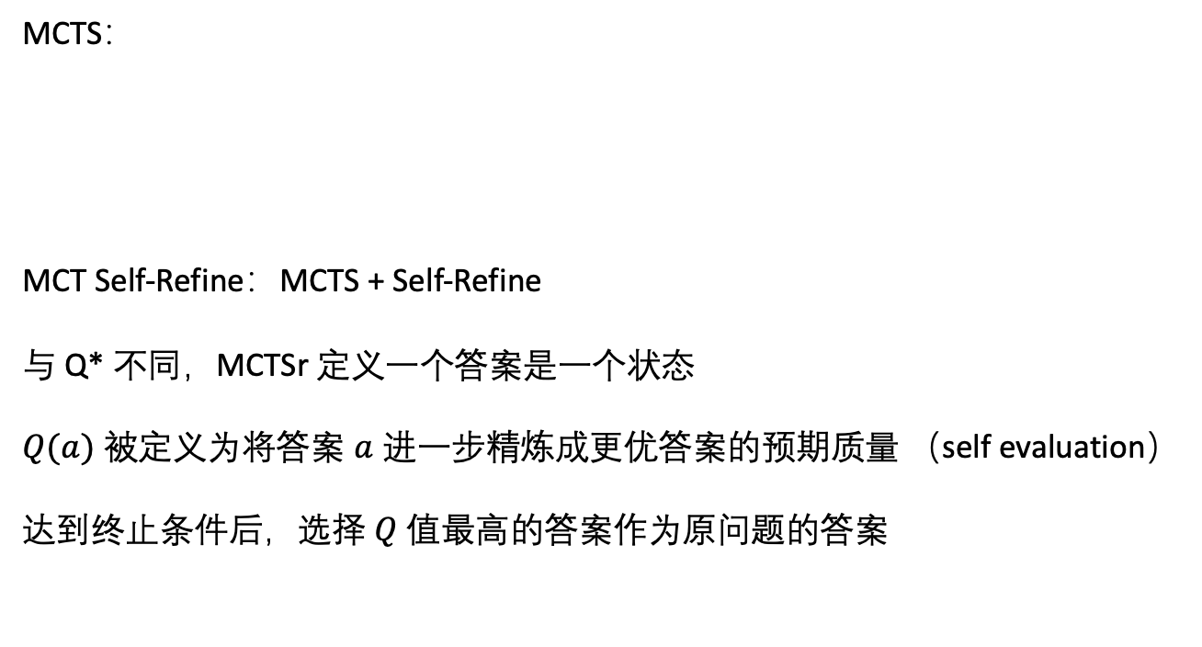
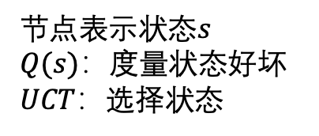
MCT Self-Refine
MCTS：
MCT Self-Refine：MCTS + Self-Refine
与 Q* 不同，MCTSr 定义一个答案是一个状态
$Q(a)$被定义为将答案 $a$进一步精炼成更优答案的预期质量 （self evaluation）
达到终止条件后，选择 $Q$值最高的答案作为原问题的答案
节点表示状态$s$
$Q(s)$：度量状态好坏
$UCT$：选择状态

Slide 23
总结
 | CoT | Self Consistency | Decomposed Prompting | Abstraction of Thought | Buffer of Thought | Symbolic Chain of Thought | Chain of Code | Tree of Thought | Q* | MCTSr
通用 | 😃 | 😃 | 😭 | 😳 | 😃 | 😳 | 😳 | 😃 | 😃 | 😃
性能 | 😭 | 😭 | 😃 | 😳 | 😳 | 😳 | 😳 | 😃 | 😃 | 😃
Tokens | 😃 | 😃 | 😳 | 😳 | 😳 | 😃 | 😃 | 😭 | 😭 | 😭
实现 | 😃 | 😃 | 😳 | 😭 | 😭 | 😃 | 😃 | 😭 | 😭 | 😭
😃 > 😳 > 😭

Slide 24
子任务1
LLM or递归
答案1
子任务2
LLM or递归
答案2
step
by
step
LLM
LLM
大任务
答案
…
…
子任务N
LLM or递归
答案N

